Slide 1


IK Sirius - Villa Lidköping BK
1 - 3

Slide 2
Matchstatistik
Sirius
Villa Lidköping
Resultat: 1
XG: 0.98
Skott på mål: 10
Hörnor (mål): 0 (0)
Bollinnehav: 0:18:48 (46 %)
Resultat: 3
XG: 3.78
Skott på mål: 16
Hörnor (mål): 5 (0)
Bollinnehav: 0:22:04 (54 %)

Slide 3
Bollvinster
Sirius
Villa Lidköping
Vunna närkamper: 18
Brytningar: 3
Bolltapp: 1
Vunna närkamper: 21
Brytningar: 6
Bolltapp: 0

Slide 4
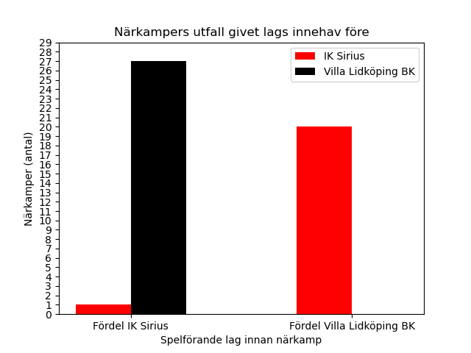
Närkamper
och deras utfall
 | Efter Villa Lidköping | Efter Sirius
Före Villa Lidköping | 0 | 20
Före Sirius | 27 | 1

Slide 5
Skottstatistik
Skotttyper
Sirius - skott: 13, XG: 0.98
Villa Lidköping - skott: 28, XG: 3.78
Centralt: 2
Dribbling: 0
Fast: 0
Inlägg: 0
Utifrån: 11
Centralt: 8
Dribbling: 4
Fast: 5
Inlägg: 1
Utifrån: 10

Slide 6
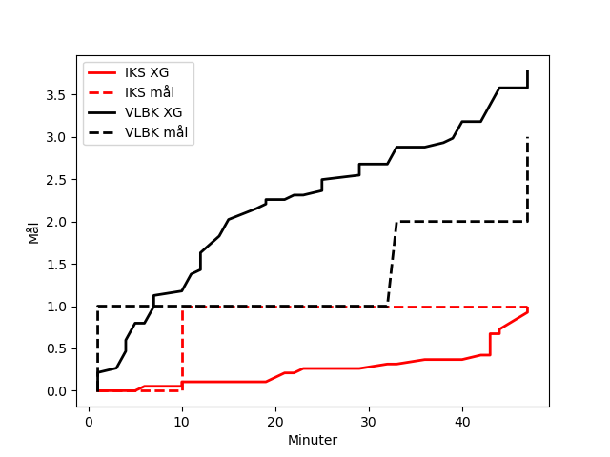
Mål och XG

Slide 7
Inspel
Sirius
Villa Lidköping
Inspelsmål/inspelsskott: 0/0 = 0 %
Inspelsskott/inspel: 0/3 = 0 %
Inspelsmål/inspelsskott: 1/1 = 100 %
Inspelsskott/inspel: 1/4 = 25 %

Slide 8
Målen
0:00:23: avslag -> inlägg på 23s.
0:09:37: boll -> utifrån på 9s.
0:32:32: närkamp -> centralt på 31s.
0:46:49: utkast -> centralt på 8s.

Slide 9
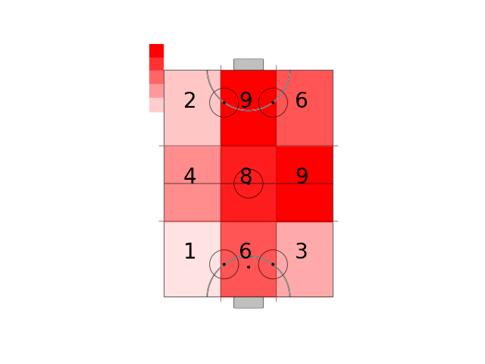
Alla närkamper och brytningar per zon

Slide 10
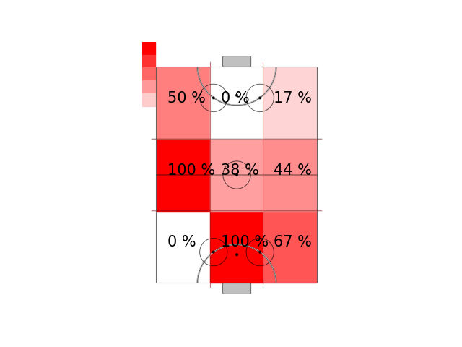
IK Sirius vunna närkamper och brytningar per zon

Slide 11
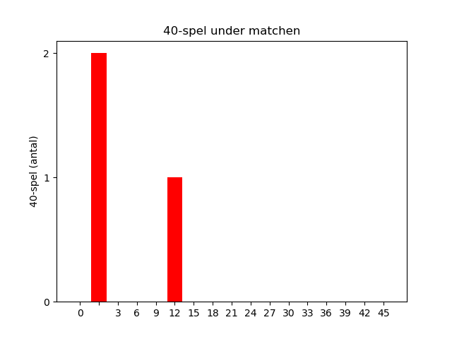
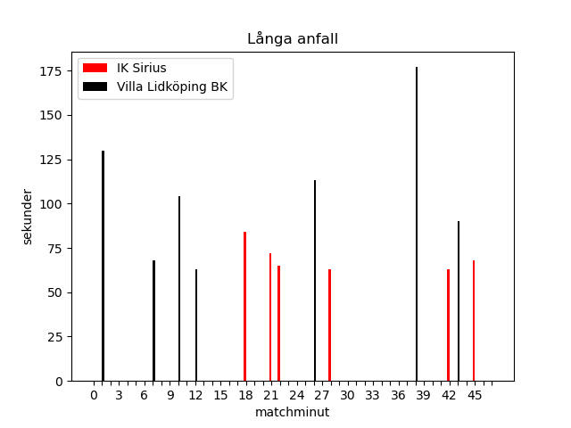
40-situationer och långa anfall

